Slide 1


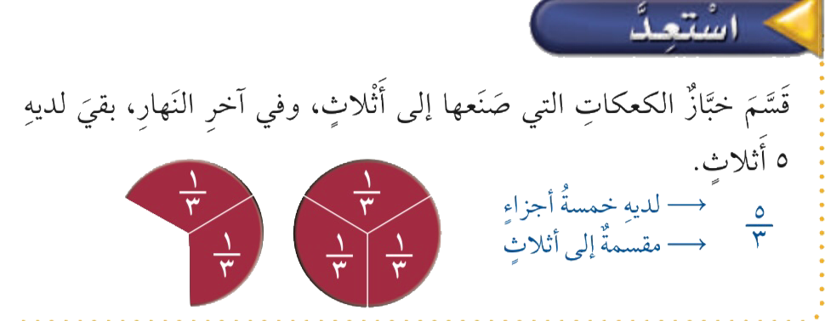


٦-٢
الكسور غير الفعلية
فكرة الدرس :
أكتب الكسور غير الفعلية على صورة اعداد كسرية

Slide 2
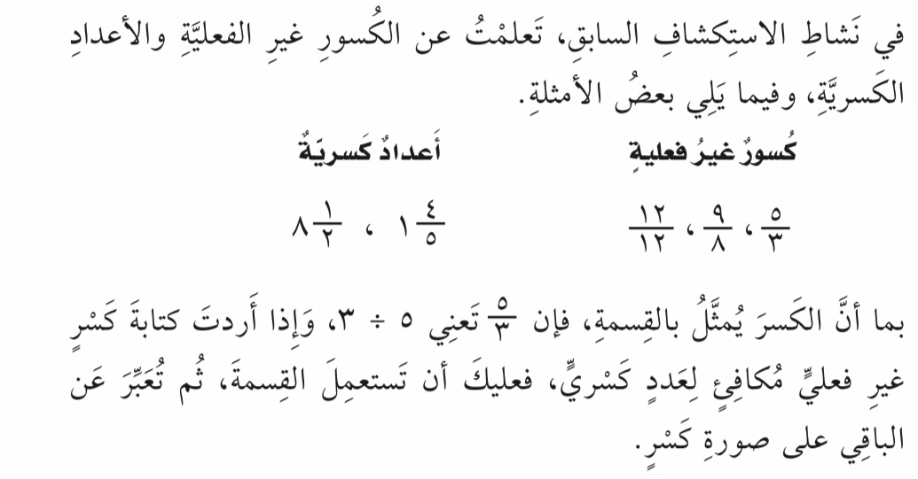
٦-٢
الكسور غير الفعلية
فكرة الدرس :
أكتب الكسور غير الفعلية على صورة اعداد كسرية

Slide 3
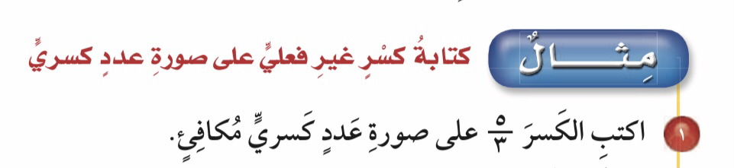
٦-٢
الكسور غير الفعلية
فكرة الدرس :
أكتب الكسور غير الفعلية على صورة اعداد كسرية

Slide 4


٦-٢
الكسور غير الفعلية
فكرة الدرس :
أكتب الكسور غير الفعلية على صورة اعداد كسرية

Slide 5
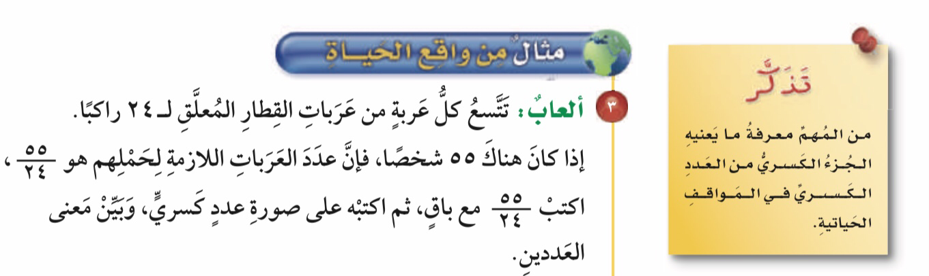
٦-٢
الكسور غير الفعلية
فكرة الدرس :
أكتب الكسور غير الفعلية على صورة اعداد كسرية

Slide 6
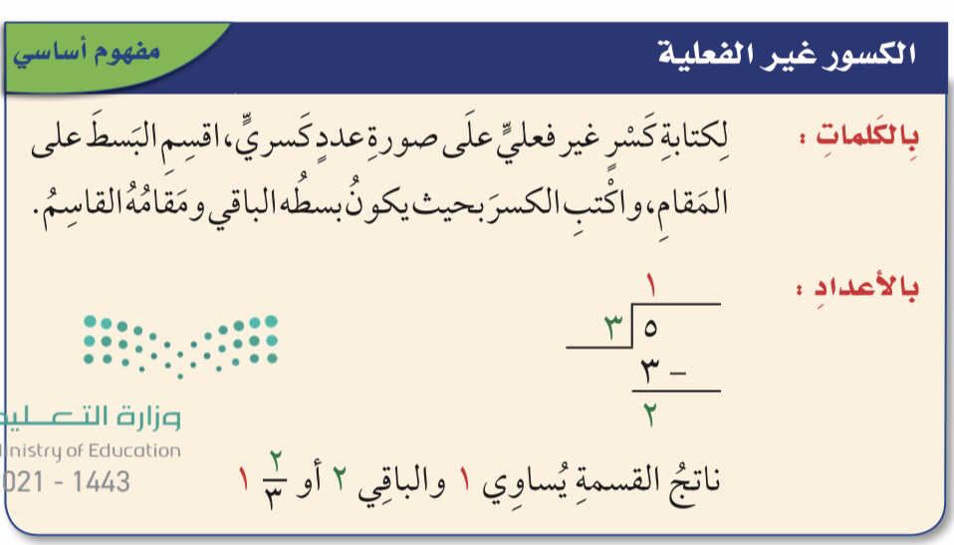
٦-٢
الكسور غير الفعلية
فكرة الدرس :
أكتب الكسور غير الفعلية على صورة اعداد كسرية

Slide 7
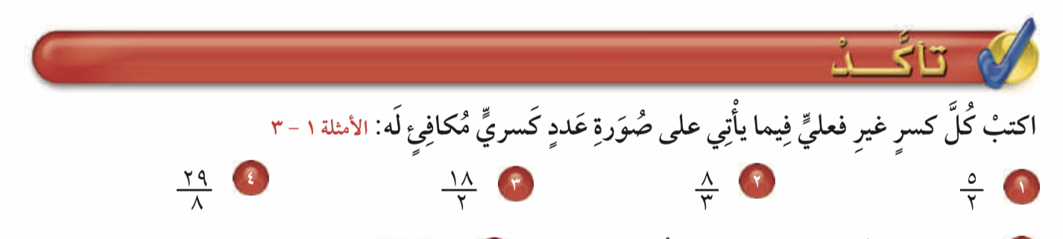

٦-٢
الكسور غير الفعلية
فكرة الدرس :
أكتب الكسور غير الفعلية على صورة اعداد كسرية

Slide 8
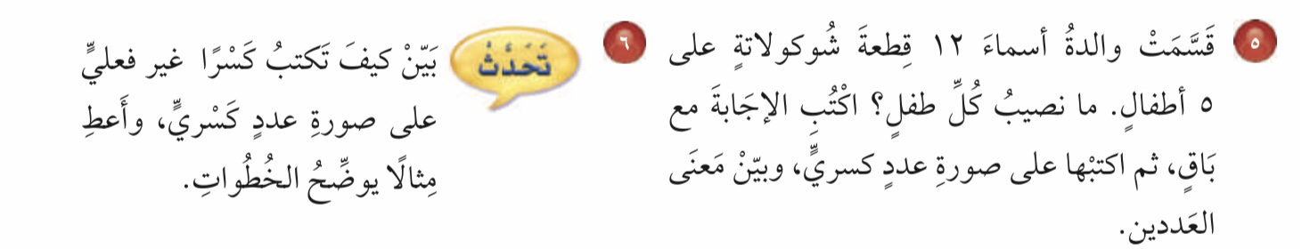
٦-٢
الكسور غير الفعلية
فكرة الدرس :
أكتب الكسور غير الفعلية على صورة اعداد كسرية

Slide 9
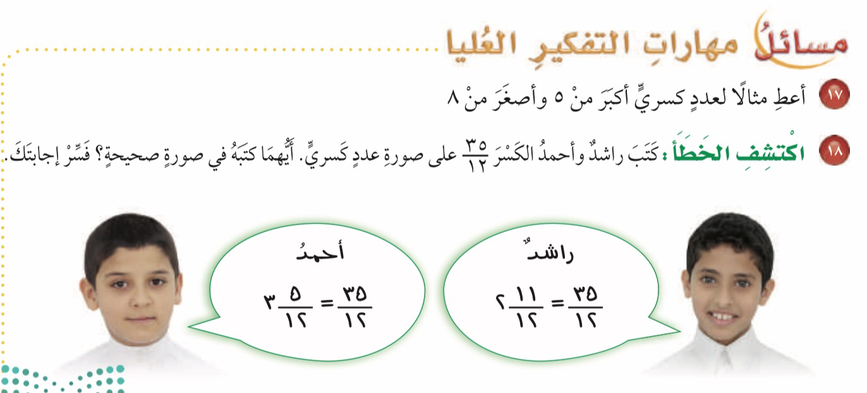
٦-٢
الكسور غير الفعلية
فكرة الدرس :
أكتب الكسور غير الفعلية على صورة اعداد كسرية

Slide 10
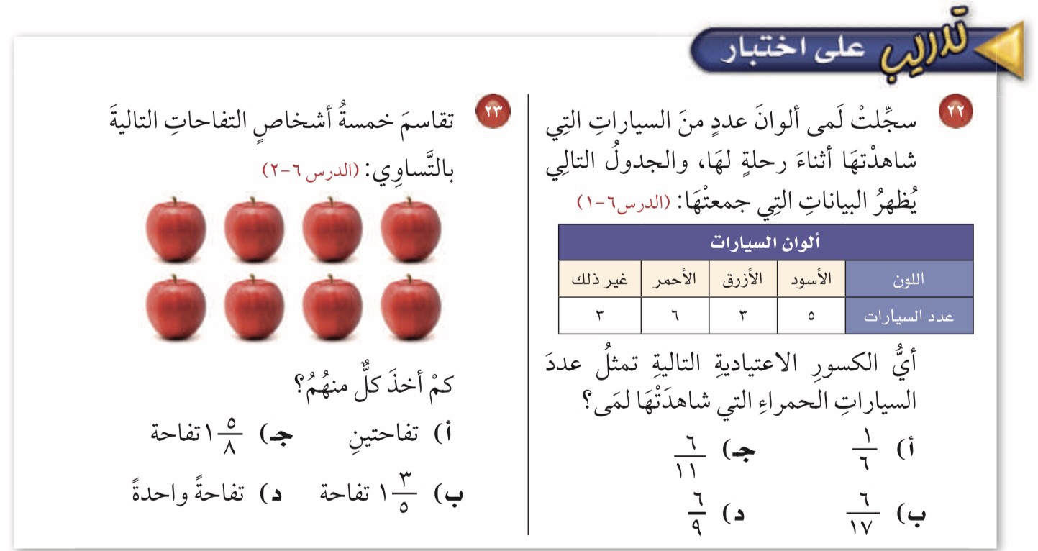

٦-٢
الكسور غير الفعلية
فكرة الدرس :
أكتب الكسور غير الفعلية على صورة اعداد كسرية

Slide 11
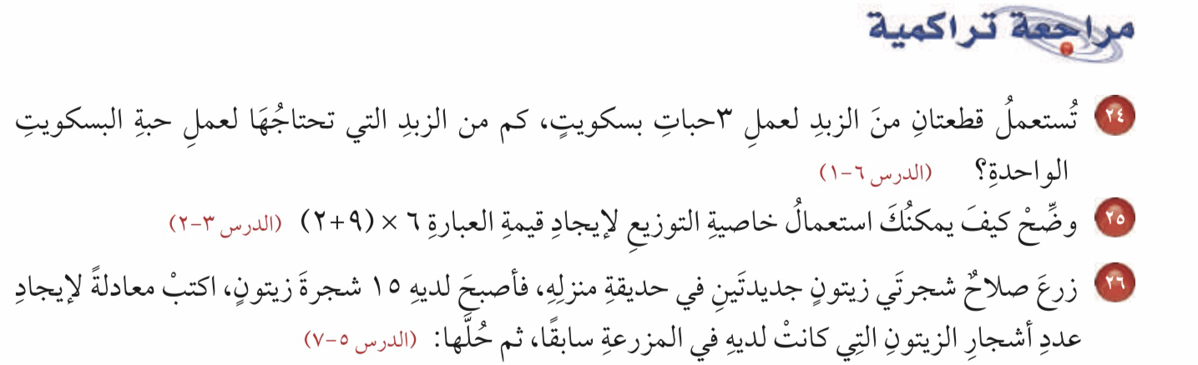
٦-٢
الكسور غير الفعلية
فكرة الدرس :
أكتب الكسور غير الفعلية على صورة اعداد كسرية

Slide 12
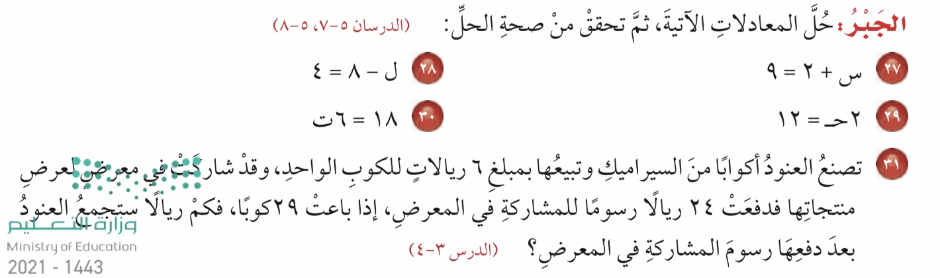
٦-٢
الكسور غير الفعلية
فكرة الدرس :
أكتب الكسور غير الفعلية على صورة اعداد كسرية

Slide 13
٦-٢
الكسور غير الفعلية
يجب لكي تنجح أن تكون رغبتك في النجاح أكبر من خوفك من الفشل.
فكرة الدرس :
أكتب الكسور غير الفعلية على صورة اعداد كسرية

